Slide 1
רובוט נחייה לעיוורים
נעשה על ידי נאיף טאהא בקורס 'לימודת נתונים במערכות זמן אמת' בהנחיית פרופ' דן פלדמן, אוניברסיטת חיפה.

Slide 2
מבוא………………………………………………………………….….3
*אלגוריתם לזיהוי דלת........................................................................5
*השימוש במודל…………………………………………………….……15
*קוד……………………………………………………………………..19
*תוצאות הפרויקט……………………………………………………….31
*סיכום…………………………………………………………………..33

Slide 3
מבוא

Slide 4
מבוא:
מה זה רובוט נחייה:
רובוט נחייה הוא רובוט שמסייע לאנשים עם מוגבלות ראייה להתנייד בבטחה ובעצמאות. הרובוט משתמש במגוון של חיישנים כדי לסרוק את הסביבה, כולל מצלמות, רדארים וחיישנים לתנועה. הרובוט יכול להשתמש במידע זה כדי לנווט במרחב ולזהות מכשולים.
עם זאת, ישנם גם רובוט נחייה ללא חיישנים, אלא רק עם מצלמה. רובוט זה משתמש במצלמה כדי לסרוק את הסביבה ולזהות דלתות פתוחות..
יתרונות של רובוט נחייה ללא חיישנים
ישנם מספר יתרונות לרובוט נחייה ללא חיישנים:
עלות נמוכה יותר: רובוט זה פשוט יותר לייצור, מה שהופך אותו לזול יותר מרובוט נחייה עם חיישנים.
קל יותר לתפעול: רובוט זה דורש פחות תחזוקה ותיקונים מרובוט נחייה עם חישנים.
קל יותר לנשיאה: רובוט זה קטן יותר וקל יותר לנשיאה מרובוט נחייה עם חישנים.
אתגרים של רובוט נחייה ללא חישנים
סיכום
רובוט נחייה ללא חישנים הוא פתרון יעיל וזול לסיוע לאנשים עם מוגבלות ראייה. עם זאת, חשוב להיות מודעים למגבלות של הרובוט ולתנאי הסביבה שבהם הוא יכול לפעול בצורה יעילה.בפרויקט זה נשתמש ברובוט שיש לו רק מצלמה, המטרה שלנו לאפשר לרובוט לצאת לבד מהחדר.
בשביל לעשות זה צריך לכתוב אלגוריתם שמזהה דלת פתוחה בזמן אמת ולניט הרובוט ביחס למקום הדלת בתמונה.
Notes:
-

Slide 5
אלגוריתם לזיהוי דלת פתוחה

Slide 6
מבוא:
הקלט : תמונה ,פלט : אם יש דלת פתוחה בתמונה צריך להחזיר מידע על הדלת ,מרכז הדלת הרוחב והגובה.
בשביל זה נשתמש במודל זיהוי עצמי ,לפי המונחים של למידה ממוכנת יש שני סוגים של מודלים שנוכל לבנות,למידה מבוקרת ולא מבוקרת ,בפרויקט זה נשתמש בלמידה מבוקרת בגלל שסוג זה דורש פחות דאטה סט לאימון.
יש הרבה ארכיטקטורת לאימון מודלים כמו : COCO,YOLO,OPEN AI ועוד…
בפרויקט נשתמש במודל הראיה הממוחשבת YOLOV5X מחברת ULTRALYTICS.
YOLOv5X משתמש ב-5 קוביות. זה מאפשר לו לזהות אובייקטים קטנים יותר עם דיוק גבוה יותר. כמו כן, YOLOv5X משתמש ב-Anchors חדשים, המתאימים טוב יותר לאובייקטים במגוון גדלים.
למידע נוסף על המודל https://github.com/ultralytics/yolov5
בשביל לבנות המודל צריך לעשות:
1,לאסוף כמות של תמונות המכילות דלת פתוחה .
2,נסמן הדגימות בתמונה (דלת פתוחה) .
3,נאמן המודל על הדטה סט כדי לקבל המודל.

Slide 7
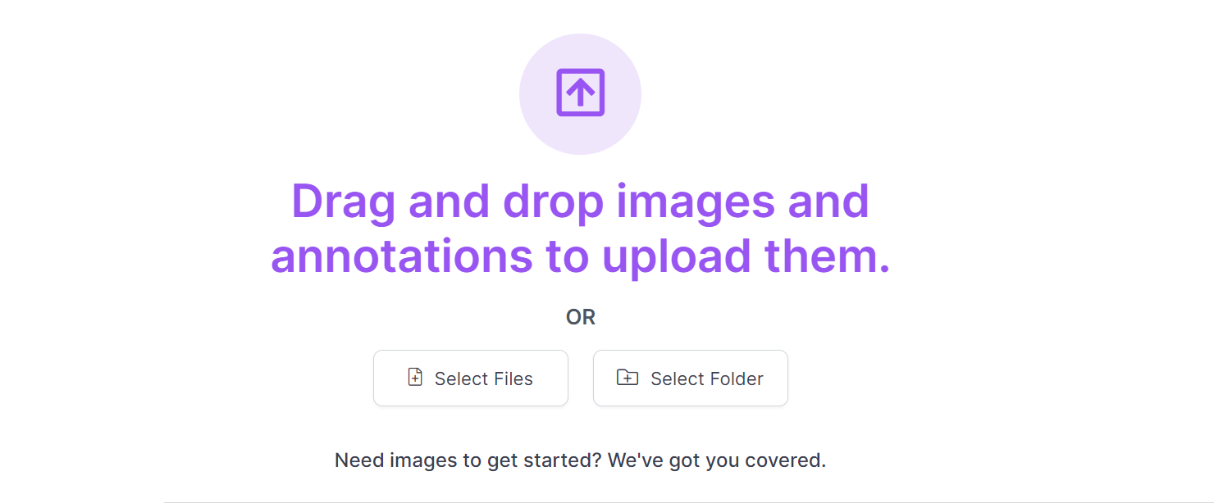
דאטה סט -DATASET
בשלב זה אספתי 1600 תמונות המכילות דלתות פתוחות,סגורות,וחצי פתוחות.
הדטה בשלב האימון תתחלק לשלושה סוגים:
1,train
2,test
3,valid
בשביל לעבוד על הדאטה הזו נעזר באתר roboflow כדי לשים התמונות במקון אחד.
*הערה: דאטה יותר גדולה גוררת מודל מדויק יותר
המלצה :שימוש בלמידה מבוקרת צריך כמות דטה בחות משמוש בלמידה לא מבוקרת וזה תלוי באלגוריתם המשומש.
אתר roboflow:https://app.roboflow.com/door-open/findforway/upload

Slide 8
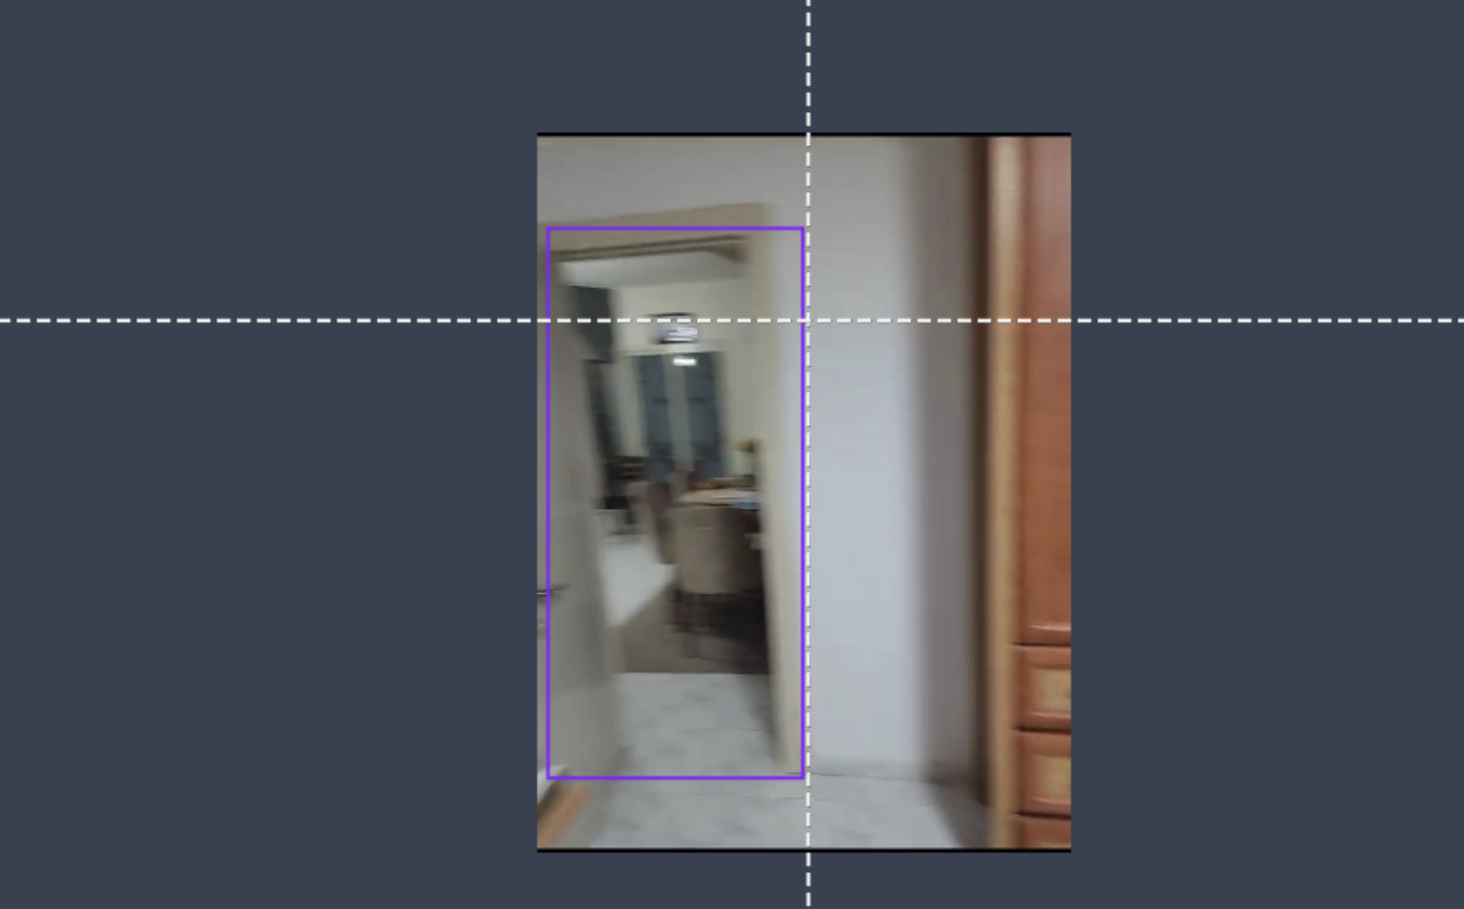
קבלת דגימות מהתמונות
בשלב זה עוברים על כל תמונה ומסמנים הדלתות ,כך עובדים בלינדה מבוקרת ,בלמידה לא מבוקרת לא עושים שלב זה.
שבוחרים ליבל צריך לתת שם של הדגימה הזו למשל open

Slide 9
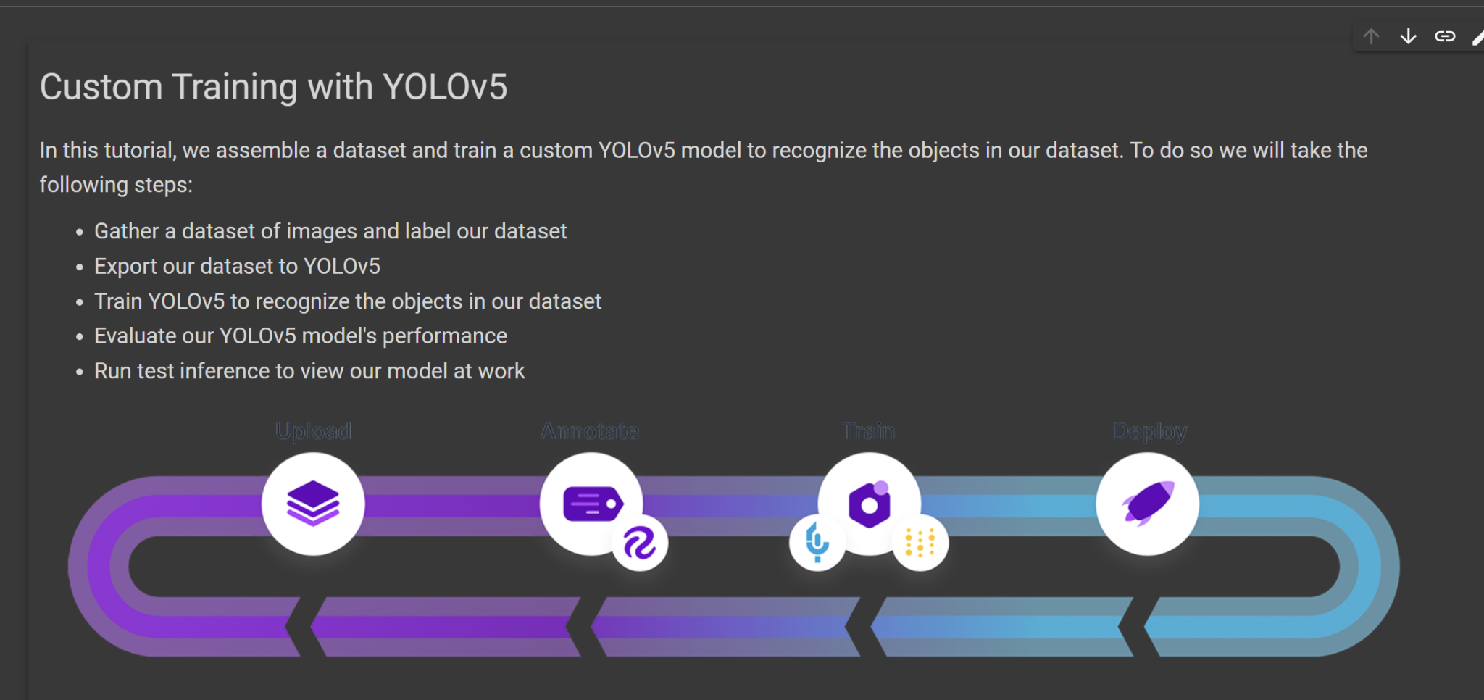
אימון המודל
בשלב זה נתחיל לבנות המודל.
אתר roboflow מאפשר אמון טוב אבל לא מאפשר לקבל קובץ משקל וזה בעיה.\
קובץ משקל :הוא קובץ שעובד בלי חיבור לאינטרנט -offline mode
הפתרון לבעיה זו לאמן הדאטה על המחשב .
אימון דאטה על המחשב לוקח הרבה זמן וזה יכול להגיע ליותר מ24 שעות תלוי בגודל הדטה.
פתרון חילופי חאמו הדטה בgoogle colab בדף שנוצר על ידי ultralytics .
היתרון בשימוש בgoogle colab חסיכת זמן ,בערך זה לוקח קרוב ל 12 שעות ב 100 eppach הזמן תלוי בגודל הדאטה וכמות שלבי האימון.
אתר האימון :https://colab.research.google.com/github/roboflow-ai/yolov5-custom-training-tutorial/blob/main/yolov5-custom-training.ipynb

Slide 10
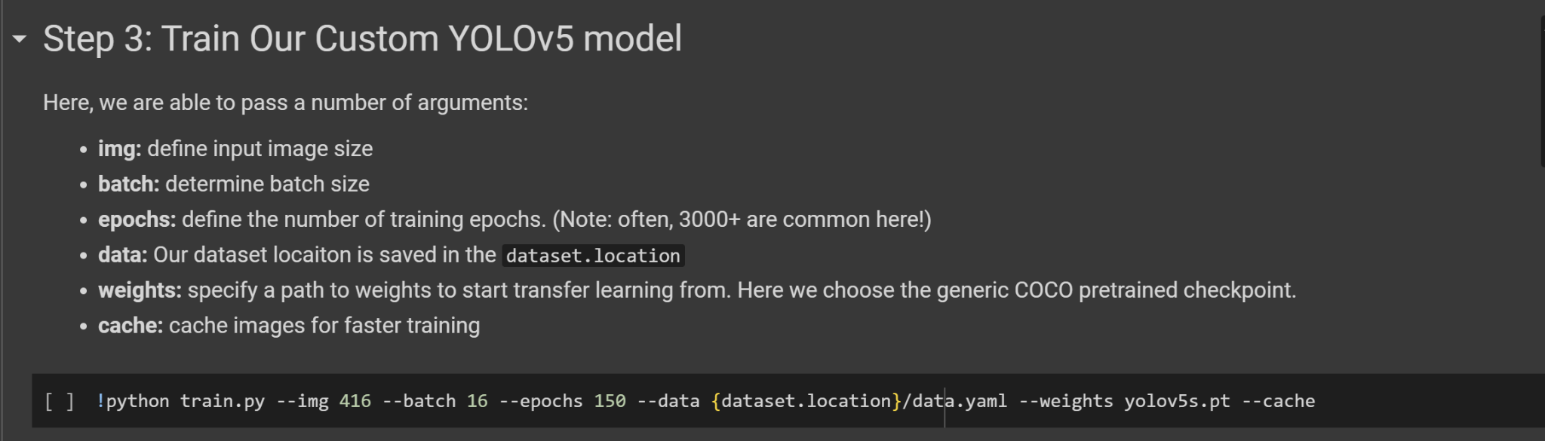
איך נעשה האמון
חברת ultralytics בדף שלהם בgoogle colab בשיתוף פעולה עם roboflow מאפשרת להעביר הדאטה עם הדגימות לאימון ,אפשרות נוספת היא לעלות הדאטה לדף הזה ישירות ולעשות שלב סימון הדגימות בלי להעזר בroboflow .יש גם עוד אפרות להשתמש באתר של ultralytics.
מה שחשוב לנו בשלב הזה הוא epochs זו כמות הפעמים של העבירה על הדאטה בכל שלב באימון .זה חשוב לנו כי צריך לבחור כמות מתאימה כך שלא יהייה לנו אימון מיותר שידרום למודל לזהות רק הדגימות שהוא מאמן ,ולא רוצים שהמודל לא יזהה דגימות חדשים ,מהנסיון שלי epochs צריך להיות בין 100 ל 150 וזה תלוי בגודל הדטה. שאר הדברים באימון לא מעניינות אותנו בפרויקט זה ניתן להשאיר אותם בערכי הדיפלט.

Slide 11
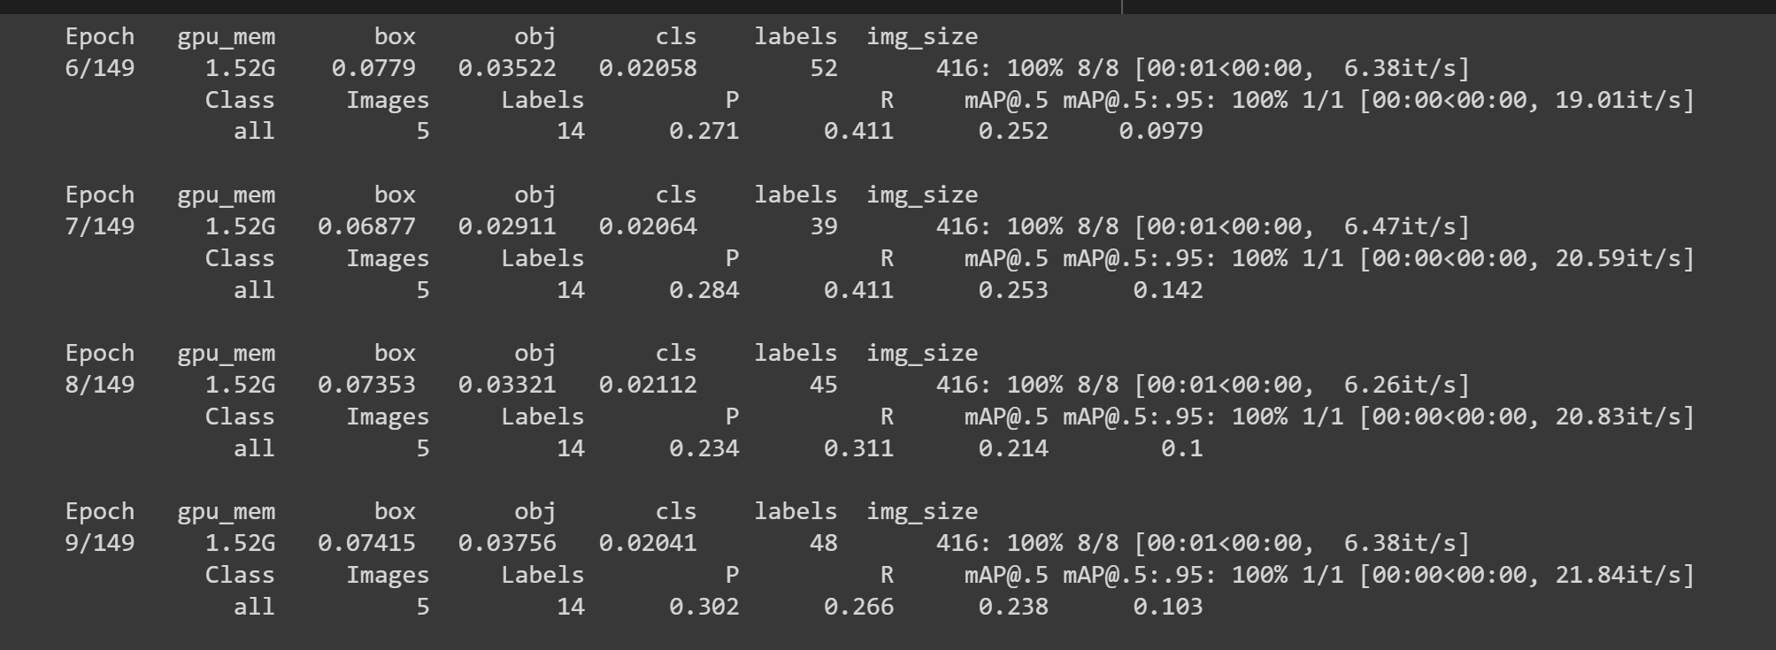
האימון לוקח הרבה זמן וזה תלוי בגודל הדטה.

Slide 12
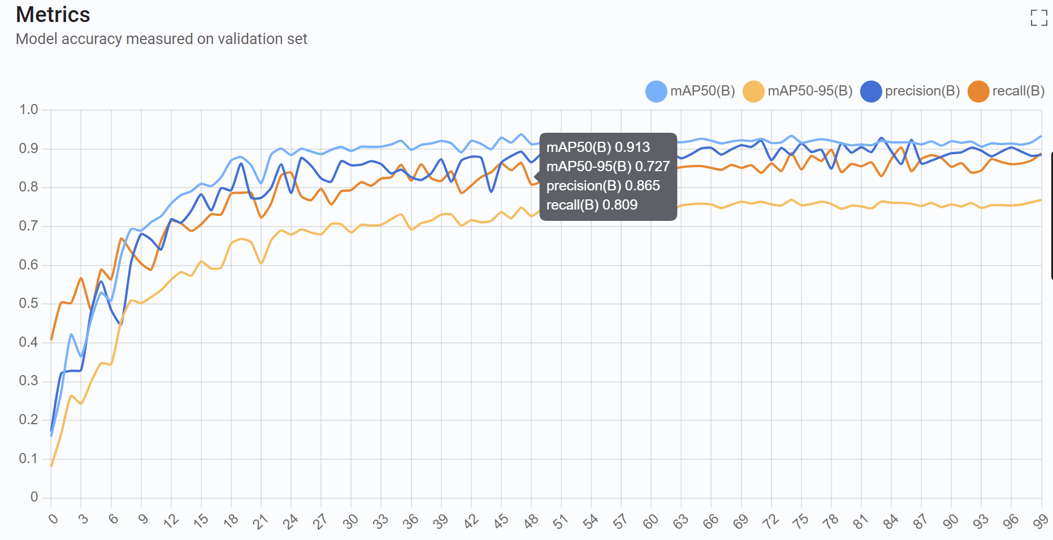
תוצאות האימון
התמונות מציגות תוצאת האימון ומראה שאחוז הזיהוי לאובייקט עלה ,זו המטרה שלנו שהאחוז הזהוי יגיע ליותר מ 80%.

Slide 13
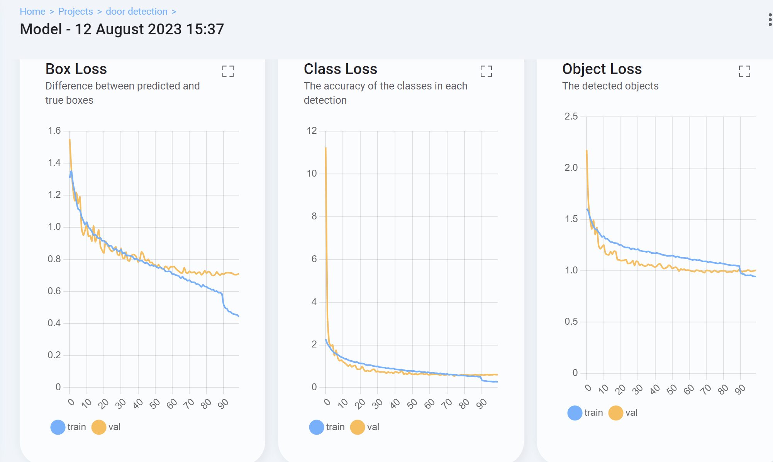

Slide 14
סיכום
נקבל בסוף קובץ משקל something.pt הקובץ הזה עובד ב offline mode .
עכשיו ניתן להשתמש במודל בפרויקט שלנו.
בשלב הבא נעבור להשתמש במודל בקוד .ונציג בעיה גדולה של זמו אמת בשימוש במודל חזק .
*חשוב : האימון לא תמיד בוצע מהפעם הראשונה,למשל בפרויקט זה ניסיתי הרבה פעמים עוד שקיבלתי המודל שלי.
במהלך האימון היו כמה בעיות שפתרתי למשל:
המודל הראשון הייה מזהה כל חלון כדלת.
המודל השני הייה מזהה כל הדלת ,הבעיה היא שנקודת המרכז של הליבל לא בפתיחה של הדלת וזה עלול לגרום לבעיה בניווט.
מודל יותר מתקדם הייה לו בעיה בזיהוי דלתות שקופות כמו הדלת של המעבדה ,הפתרון הייה על ידי הוספת דלתות שקופיות לדאטה.

Slide 15
השימוש במודל

Slide 16
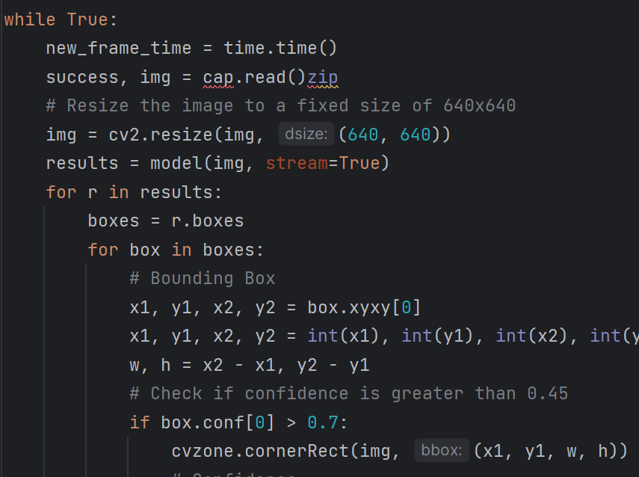
מבוא
כדי להשתמש במודל נשתמש בספריה של ultralytics .
התקנת הספריה : pip install ultralytics
from ultralytics import YOLO
model = YOLO("C:\\Users\\nayef\\Desktop\\x-project\\ptXpt.pt")
results = model(img, stream=True)
כך משתמשים במודל כאשר מזהים דלת נוכל לקבל נתונים על המקום של הדלת בתמונה כמו שתי נקודות הקצה המקביליות בעזרת שתי נקודות אילו נחשב רוחב ,גובה ,נקודת מרכז הדלת…

Slide 17
תוצאת המודל
המודל מזהה דלת פתוחה באחוז גבוה,אבל יש בעיה לקבל נתונים בזמן אמת מכוון שהמודל חזק ומזהה אופיקאים קטנים הוא צריך לעבוד במצב כוח גבוה.בשלב הבא נתקן הבעיה הזו .
בסרטון הזה נראה הפעלת המודל על המעבד .
*הערה :המעבד הוא intel i9 13 נחשב מעבד חזק ,וזה יראה כמה המודל הזה חזק.
קישור לתוצאת המודל במעבד :
https://screenrec.com/share/CfsxEzLZV9
בפלט בקוד הוא סרטון קצר 15 שניות ,בהרצה על חצי מזמן הסרטון זה לקח יותר מדקה ,זו בעיה גדולה ,בשלב הבא הפתרון .

Slide 18
קבלת נתונים בזמן אמת
בשלב הזה נפתור הבעיה של איטיות הרצת המודל על המעבד.
הפתרון הוא לריץ המודל על כרטיס מסך GPU.
בפרויקט שלנו נשתמש בGPU INVDIA .
בשביל לעשות זה צריך קודם להתקין סביבת עבודה מתאימה.
בפרויקט שלנו נשתמש בcuda.
התקנת cuda :
1,התקנת cuda 11.8
2,התקנת cuda dnn 11x
3,העתקת הקבצים בcuda dnn לcuda 11.8
4,התקנת pytorch 11.8
אחרי שעושים כל השלבים נקבל שהמודל עובד על ה GPU ,מכוון שהמודל שנטעו דרך ULTRALYTICS מעדיף לרוץ על cuda אם קיים אחרת על ה CPU.
בסרטון זה נראה ההבדל הגדול בין הרצה ב GPU לבין CPU
https://screenrec.com/share/xp5oKXHigW
סיכום
בשלב הזה קיבלנו מודל זיהוי עצמי שמזהה דךת פתוחה בזמן אמת ,בשלב הבא נעבור לקוד הסופי של הניווט ,נשתמש ברחבן מחברת TELLO

Slide 19
הקוד

Slide 20
מבוא
בשלב זה מוכנים לעבור לקוד.
הצרכנים : מחשב ורחבן tello
הערה הקוד הזה מותאם לגרסה רחבן TELLO של המעבדה ,המצלמה של הרחבן הזה לא איכותית ביחס לדגימות שאמנו במודל ולכן נעשה שיפורים כך שנקבל תוצאה טובה,בשביל זה נשנה קצת על הגודל של התמונה להיות 1280X720 הגודל הזה הוא הכי טוב מהניסיון אבל הוא לא המומלץ במקרה שהמצלמה יותר טבה.
במקרה שיש לנו מצלמה שמצלמת באיכות FHD ומעלה צריך לעבוד עם גודל תמונה 640X640 .
הרעיון לשנות גודל המצלמה ליותר גדול הוא הטענה הזו:
מודל זיהוי עצמי מזהה באחוז גבוה יותר דגימות גדולות יותר .
טענה : מודל עובד יותר מהר על תמונות קטנות.
מכוון שיש לנו מודל חזק בעל מהירות טובה נוכל לוותר על חלק קטן מן המהירות בשביל לקבל אחוז זיהוי טוב.
בנוסף לכך בקוד נשתמש באלגוריתם ניווט למרכז זה גם משפר הפעולה.

Slide 21
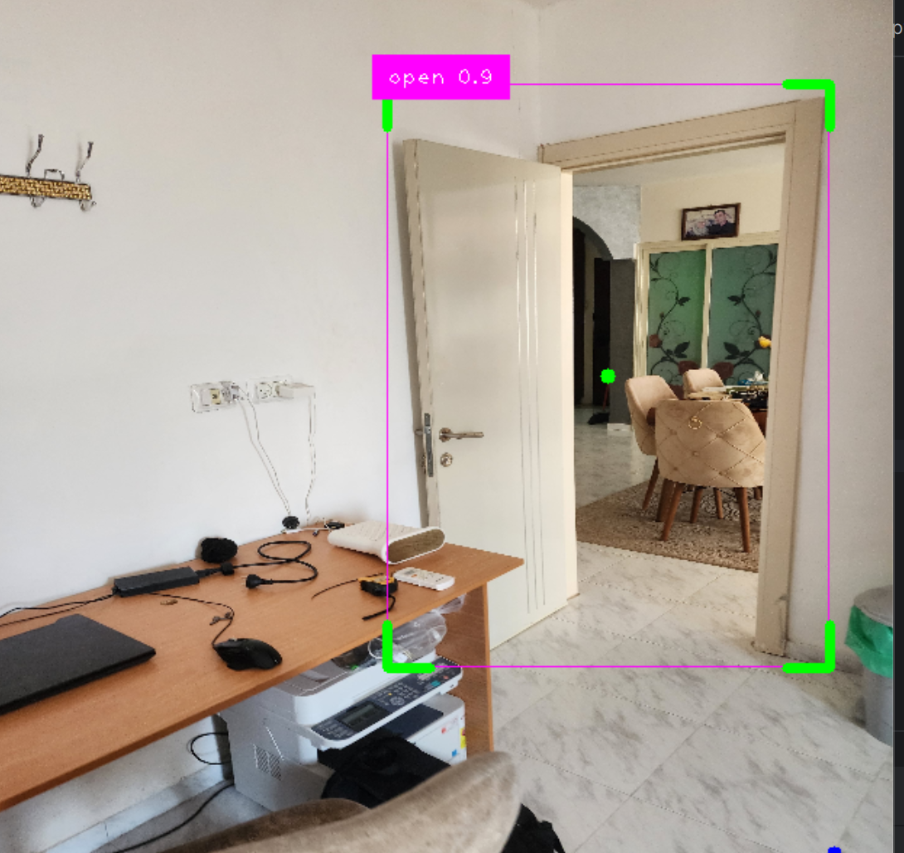
לפני שעוברים לקוד מציג האלגוריתם:
1,נקבל תמונה שנשלחה מרחפן למחשב.
2,נריץ המודל על התמונה ונקבל X1,Y1 זו הזווית העליונה בצד שמאל ו X2,Y2 הזווית התחתונה בצד ימין של הדלת
בתמונה נוכל לראות שתי הנקודות.
*הערה: בתמונה רואים אחוז זיהוי הדלת הוא 90 וזה מצוין אבל זה סרטון שצולם בנייד ואיכות התמונה גבוה לצערי זה לא המצב בשימוש ברחפן.
3,נחשה המרחק של נקודת המרכז של הדלת ונקודת המרכז של התמונה ונכוון הדרון לפי זה כך שנקודת מרכז הדלת לא תהייה רחוקה מנקודת מרכז התמונה .נחשב גודל הדלת בבקסל וגודל התמונה ונתקרב לדלת כאשר גודל הדלת קטן ביחס לגודל התמונה .
4,כאשר לא רואים הדלת אז סיימנו והדרון יצא מהדלת.

Slide 22
הקוד :
from ultralytics import YOLO
import cv2
import math
import time
from djitellopy import Tello
נשתמש בספריות הבאת :
ultralytics :המטרה שלה לטעון המודל בעזרת המתודה YOLO והמתודה הזו אחראית על הפעלת המודל על GPU אם נמצא .
cv2 : זו ספריה של ראיה ממוחשבת נעזר בה כדי לתקן התמונה ולהציג התוצאות.
math : השתמשתי בספריה זו לפתור בעיה בקבלת האחוז של הזיהוי.
time : השתמשתי ב sleep כדי להמתין לפעולות על הרחפן.
djitellopy : הספריה של הרחפן .

Slide 23
def initializeTello():
myDrone = Tello()
myDrone.connect()
myDrone.for_back_velocity = 0
myDrone.left_right_velocity = 0
myDrone.up_down_velocity = 0
myDrone.yaw_velocity = 0
myDrone.speed = 0
print(myDrone.get_battery())
myDrone.streamoff()
myDrone.streamon()
return myDrone
def telloGetFrame(myDrone, w=1280, h=720):
img = myDrone.get_frame_read().frame
img = cv2.resize(img, (w, h))
img = cv2.cvtColor(img, cv2.COLOR_RGB2BGR)
return img
initializeTello:
הפונקציה הזו אחראית על הפעלת הרחפן
telloGetFrame:
הפונקציה הזו מקבלת התמונה מן הרחפן .
אחר כך משנה את הגודל,ומשנה סגנון צבעים ל RGB.

Slide 24
####################################################
width = 1280 # WIDTH OF THE IMAGE
height = 720 # HEIGHT OF THE IMAGE
startCounter = 0# for no Flight 1 - for flight 0
door_center_y = 0
door_center_x = 0
door_detection = False
is_rotat = 1
####################################################
פרמטרים אילו משתמשים בהם הקוד
myDrone = initializeTello()
# Load the YOLO model
door_model = YOLO("C:\\Users\\nayef\\Desktop\\x-project\\ptXpt.pt")
המשתנה myDrone יהייה הרחפן שלנו .
במשתנה door_model נאעון המודל שלנו,השם שלו הוא ptXpt.

Slide 25
זו הלולאה האחראית על הכל ,מקבלת תמונות ושולחת לרחפן הוראות בהתאם.
while True:
# Flight
if startCounter == 0:
myDrone.takeoff()
myDrone.send_rc_control(0, 0, 10, 0)
startCounter = 1
# Step 1
השלב הזה תבצע פעם אחת ובבו עושים takeoff לרחפן,ומחפשים הדלת בחדר .
img = telloGetFrame(myDrone, width, height)
# Step 2: Detect doors using YOLO
results = door_model(img,show =True)
if is_rotat:
myDrone.send_rc_control(0, 0, 0, 10) # סיבוב ימינה במהירות 10
time.sleep(0.1)
if door_detection:
is_rotat = 0

Slide 26
המשך בלולאה:
for r in results:
ה r מציג נתונים על מה שקיבלנו במודל ,ניתן לקבל יותר מזיהוי אחד.
boxes = r.boxes
השורה הזו r.boxes היא אוסף של הclasses שקיבלנו.
for box in boxes:
בשלב זה נקבל הנקודות X1.Y1.X2.Y2 יש עוד דרך לקבל אותם .נחשב הגובה והרוחב של הדלת.
x1, y1, x2, y2 = box.xyxy[0]
x1, y1, x2, y2 = int(x1), int(y1), int(x2), int(y2)
w, h = x2 - x1, y2 - y1
ה class name בוא מספר 0,1,2 כך ש 1 זה open ו 2 closed ו 0 זה semi
cls = int(box.cls[0])
עכשיו אני מטפל רק בדגימות שאחוז הזיהוי שלהם יותר מ 0.75 ,כאשר משתמשים במצלמה FHD או HD ומעלה נוכל לשנות זה.
if box.conf[0] > 0.75 and cls == 1:
door_detection = True
בשורה למטה זה פעולה בראיה ממוחשבת שמעדכנת על התמונה ניתן לחשוב על זה כאילו לציר הליבל בתמונה .
cv2.rectangle(img, (x1, y1), (x2, y2), (0, 255, 0), 2)
# Confidence קבלת אחוז הזיהוי מהמודל
conf = math.ceil((box.conf[0] * 100)) / 100
# Add class and confidence information inside the bounding box
label_text = f"Class: {cls}, Confidence: {conf:.2f}"
cv2.putText(img, label_text, (x1, y1 - 10), cv2.FONT_HERSHEY_SIMPLEX, 0.5, (255, 255, 255), 2)

Slide 27
נמשיך בלולאה
בשלב זה צריך לחשב כמה חישובים חשובים לניווט ,חישובים אילו מציגות הפרש המרחק בין נקודת המרכז של הדלת ובין נקודת מרכז התמנה.
נתחיל ב size_error המשתנה הזה מציג גודל הדלת ביחס לגודל התמונה והתוצאה היא בין 0 ל 1.
לגבי horizontal_error זה ההפרש בין מרכז הדלת לבין מרכז התמונה ברוחב.
לגבי vittcal_error זה מציג ההפרש בגובה בין מרכזה הדלת למרכז התמונה ,זה לא כל כך חשוב אבל הוא משפר פעולת הזיהוי.
# Calculate center of the bounding box
door_center_x = (x1 + x2) // 2
door_center_y = (y1 + y2) // 2
# המרת הגודל של הדלת לסטייה מהגודל הרצוי
size_img = width * height
size_door = w * h
size_error = (size_door / size_img)
print("size error", size_error)
# חישוב התקנה מהמרכז לדלת
horizontal_error = door_center_x - (width// 2)
vittcal_error = door_center_y - (height // 2)

Slide 28
# כיוונים לתנועה של הדרון
left_right = 0
up_down = 0
forward_backward = 0
yaw = 0 # זווית סיבוב
if vittcal_error > 20:
up_down = -5
elif vittcal_error < -20:
up_down = 5
# סבב את הדרון כך שנקודת המרכז של הדלת תהיה במרכז התמונה
if horizontal_error > 10:
yaw = 5 # סיבוב שמאלה
elif horizontal_error < -10:
yaw = -5 # סיבוב ימינה
# קביעת התנועה לפי הסטייה מהגודל הרצוי
if size_error > 0.9:
forward_backward = -10 # תזוזה אחורה
elif size_error <0.8:
forward_backward = 10 # תזוזה קדימה
נמשיך בלולאה
נעבור לשלב של הכוונת הרחפן לכיוון הדלת .
המשתנה up_down אחראי על המהירות למעלה אם הוא חיובי ולמטה אם הוא שלילי.
המשתנה yaw אחראי על סיבוב לימין אם הוא חיובי ולשמאל אם הוא שלילי .
המשתנה forward_backward אחראי על הליכה קדימה אם הוא חיובי ואחורה אם הוא שלילי ,המשתנה הזה עובד לפי גודל הדלת בתמונה ולא תלוי במרכז של הדלת .

Slide 29
if size_error < 0.9 and size_error > 0.8:
if cls == 1:
myDrone.send_rc_control(0, 20, 0, 0)
time.sleep(4)
myDrone.send_rc_control(0, 0, 0, 0)
myDrone.land()
print (f"finsh")
break
# שליחת פקודות לדרון
myDrone.send_rc_control(left_right, forward_backward, up_down, yaw)
cv2.imshow('Image', img)
#time.sleep(0.05)
נמשיך בלולאה
השלב הזה אומר שאם הגענו למרחק קטן מהדלת צריך ללכת דימה ולסיים העבודה,
אם לא הגענו למרחק קטן שאנחנו בוחרים נשלח לרובוט המהירות שהוא צריך לנייט בה למעלה למטה לסבב וללכת קדימה או אחורה .
המטרה של השורה התחתונה להציג הפעולה של היציאה מן הדלת על ידי הצגת התמונה עם השינוים שעשיתי עליה.

Slide 30
סיכום
בשלב זה כתבתי קוד שמגדיר פעולת הניווט למרכז התמונה ,האלגוריתם פשוט וקל להוכיח נכונות ,אלגוריתם לינארי בגודל הקלט.
מבחינתי אני לא כל כך מרוצה מהמצלמה של הרחפן עם זאת כתבתי קוד הכי טוב לפי איכות המצלמה ,במקרה שיש מצלמה יותר איכותית הקוד הזה עובד וניתן לשנות גודל התמונה לדיוק הפעולה .
בשלב הבא נעבור לחלק המעשי ואציג התוצאות של הפרויקט.
בשלב הבא ניתן לראות שהמודל לא מזהה הדלת בכל מחזור באחוז זיהוי יותר מ 80 בהפך לסרטון שהעלתי מקודם שמרה שהמודל מזהה הדלת בכל מחזור באחוז זיהוי יותר מ 80 .

Slide 31
תוצאות הפרויקט

Slide 32
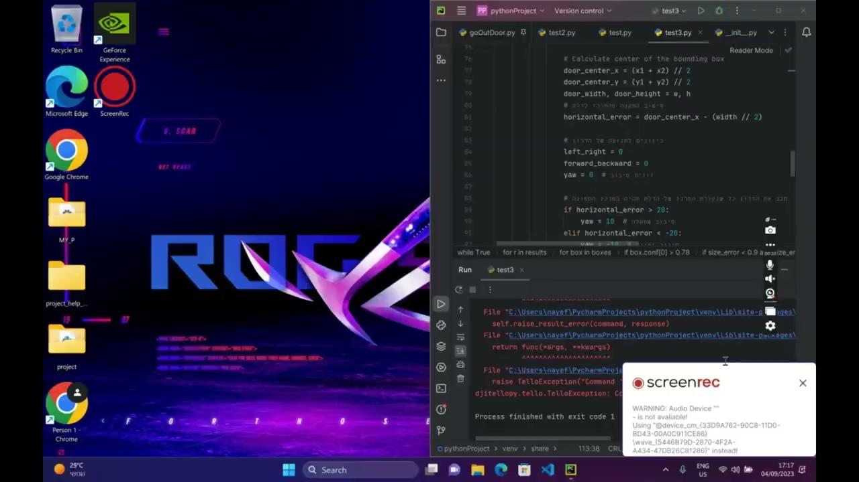
מבוא
בשלב זה נראה תוצאות הפרויקט.
בשלב קודם הצגתי תוצאות המודל ולכן בשלב זה אני מציג רק תוצאה סופית לפעולת היציאה מן הדלת בנוסף לכך כמה מסקנות מחקריות.
בסרטון הזה מציג פעולת היציאה מן הדלת הסרטון מצולם מהמחשב ומה שאנחנו רואים הוא מה שהרחפן רואה

Slide 33
סיכום

Slide 34
*תיעוד של משימות הפרויקט:
המחקר הוא לזהות דרך לדלת בתמונה 2D ולצאת ממנה בעזרת רובוט במרחב 3D.
המשימות של הפרויקט :
לתכנת מודל זיהוי עצמי -object detection model המזהה דלת בזמן אמת.
לתכנת אלגוריתם ניווט לדלת ,ניווט לנקודת מרכז.
*האתגרים:
1.לאמן מודל למידה ממוכנת חזק .
2.על המודל לעבוד במצב offline.
3.על המודל לזהות דלתות שקופיות.
4.אלגוריתם הניווט צריך להיות בטוח והמהירות של הרחפן מתאימה לסביבה.
5.ניתן לחשוב על המצלמה ברחפן כאתגר מכוון שהיא לא איכותית מספיק.
*מחקר עתידי:
במהלך העבודה על המחקר שלי חשבתי על הרחבות:
1.המחקר העתידי הזה הוא רובוט נחייה בחוץ,המחקר הזה מאפשר לרובוט להיות מדריך לעיוור מחוץ לבית.
למשל: הרובוט צריך לזהות מעבר החציה לזהות הרמזור ולהמתין לרמזור ירוק ולעבור לצד שני,בנוסף לכך הרובוט צריך להיות מלווה לתחנת האוטובוס ולדעת מה מספר האוטובוס שמגיע.
מחקר זה לא קשה רק צריך להוסיף מודלים שעושים הפעולות הרלוונטיות לפעולה כמו לזהות אוטובוס אם כן לזהות המספר שלו אם כן לזהות הדלת הפתוחה אם כן נמשיך כמו בפרויקט שלנו.
2.המחקר השני בא מהרעיון למה צריך להשתמש בכרטיס מסך בפרויקט שלי ,המחקר הזה בוא לזהות דלת פתוחה בזמן אמת בכוח חלש-real time-doorway detection with camera 2D in low power עשיתי חיפוש על המחקר הזה והוא דורש כמה מודלים,מודל מזהה שיש דלת בחדר לא המקום שלה,מודל של עומק ומודל של צבעים בעזרת שלושתם נוכל לעשות אותו פרויקט בלי כרטיס מסך.

Slide 35
על מה מגיע לי ציון :
שאלה זו קשה והמרצה יכול לענות עליה יותר טוב ממני.
אני מנסה להסביר על מה אני חושב:
פרויקט מעניין ויכול לעזור להרבה אנשים לחסוך הרבה כסף כי כלב נחייה עולה יותר מ20,000 ש"ח.
המודל שתכננתי הוא מודל חזק וניתן לסמוך עלו,המודל הזה הוא גרסה מתקדמת של מודלים אחרים הוא הגרסה ה-16 .וכל גרסה צריכה יום שלם לבדיקה ,12 שעות אימון והשאר בדיקות .
בנוסף לכך המודל מזהה דלת בזמן אמת וחזק מספיק לטפל ב 30 תמונה בשניה ,אני כתבתי הרבה על המודל כי אני ממש מרוצה מהיעלות שלו.
גם מגיע לי ציון על ההשקעה הגדולה בקורס והיכולת שלי לפתור הבעיות.
*האנשים שנעזרתי בהם בקורס :
מרצה הקורס :פרופ' דן פלדמן
המרצה עזר לקחת החלטות על איך לפתור בעיות.
מתרגל הקורס:פארס פארס
המתרגל עזר לי בחלק המעשי באיך להשתמש ברחפן.
*הערה:
כל מה שנכתב במצגת ,כל מה שמצורף ,קוד,מודלים,תמונות ,טענות,וכל דבר אחר שנמצא בתיקיה שייך לי ואין חלקים מקוריים
תודה רבה.

